Slide 1
Применение
активных методов обучения на различных этапах урока
в начальной школе
Мастер-класс
Разработала
учитель начальных классов
МОУ «Яснозоренская СОШ»
Демченко И.Ф.

Slide 2
Основная цель моей работы с детьми с ОВЗ - использование методов и форм организации учебной деятельности, которые повышают познавательную активность учащихся, развивают их творческие способности, активно вовлекают обучающихся в образовательный процесс, стимулируют самостоятельную деятельность учащихся, что в равной мере относится и к детям с ОВЗ.
Notes:
Основная цель моей работы с детьми с ОВЗ - использование методов и форм организации учебной деятельности, которые повышают познавательную активность учащихся, развивают их творческие способности, активно вовлекают обучающихся в образовательный процесс, стимулируют самостоятельную деятельность учащихся, что в равной мере

Slide 3
Цель выступления: познакомить вас с активными методами обучения и рассмотреть их применение в работе с детьми с ОВЗ
Задачи мастер-класса:
*познакомить с активными методами обучения;
*способствовать формированию умения различать виды активных методов обучения от других методов обучения;
*познакомить с возможностью применения активных методов обучения в работе с детьми с ОВЗ;

Slide 4
«……где бы ни обучался ребенок с ограниченными возможностями здоровья- в специальном
учреждении или в условиях интеграции- это
должно быть специальное обучение. Только так можно добиться успешной адаптации ребенка в школе и получения им образования, которое будет одним из условий его адаптации и интеграции в последующей взрослой жизни…»
В.И. Лубовский

Slide 5
Активные методы обучения (АМО) – это методы, которые побуждают учащихся к активной мыслительной и практической деятельности в процессе овладения учебным материалом.
Активное обучение предполагает использование такой системы методов, которая направлена на овладение учащимися знаниями и умениями в процессе активной мыслительной и практической деятельности.

Slide 6
АМО начала образовательного мероприятия
Различные
приветствия
Установка
Поздоровайся
локтями
Улыбнемся
друг другу

Slide 7
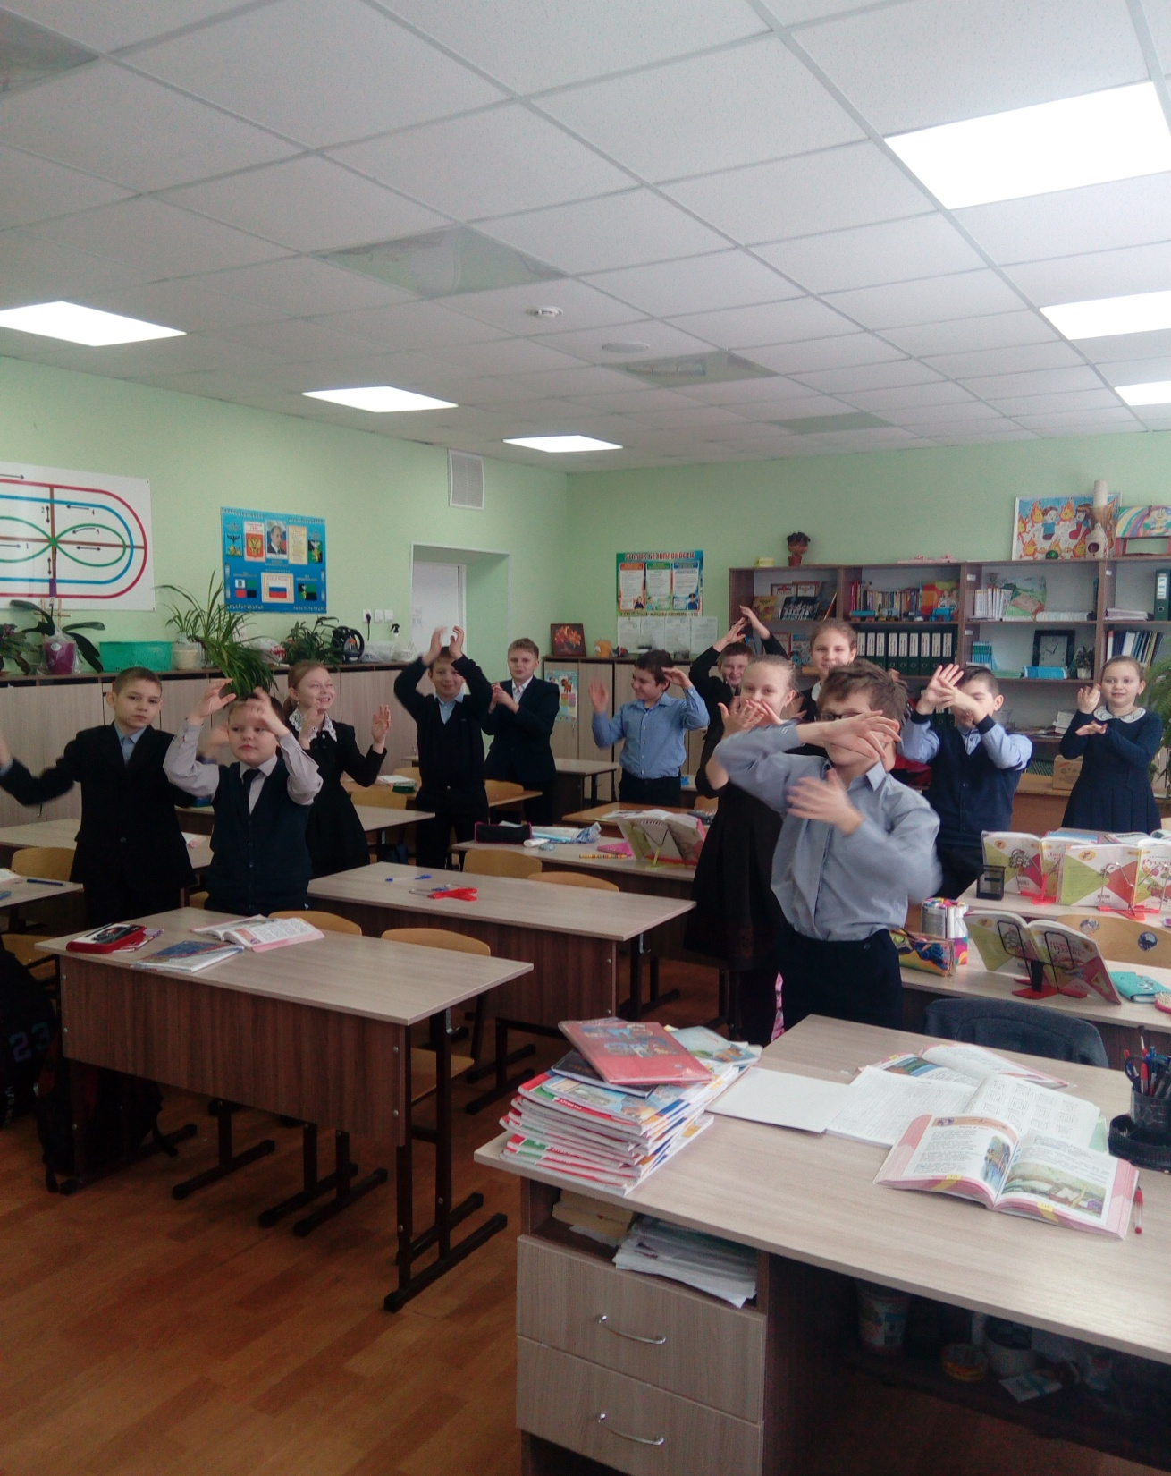

Slide 8
Активные методы презентации нового материала
Пометки на полях
Сигнальные
карточки
Направленное
чтение
Загадки
Использование
карточек на доску
Мультимедийные
презентации

Slide 9
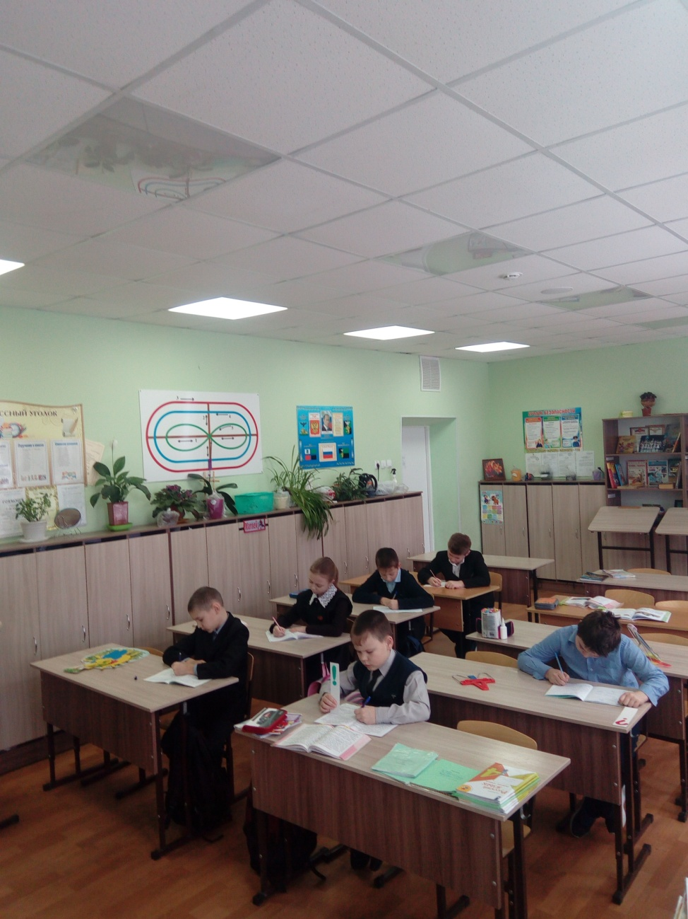

Slide 10
АМ позволяют востановить энергию перед
выполнением сложной учебной задачи
Любопытная
Варвара
Дирижор
Лимон
Четыре стихии

Slide 11
Рефлексия настроения и эмоционального
состояния
Дерево чувств
Море радости и
Море грусти
Светофор

Slide 12
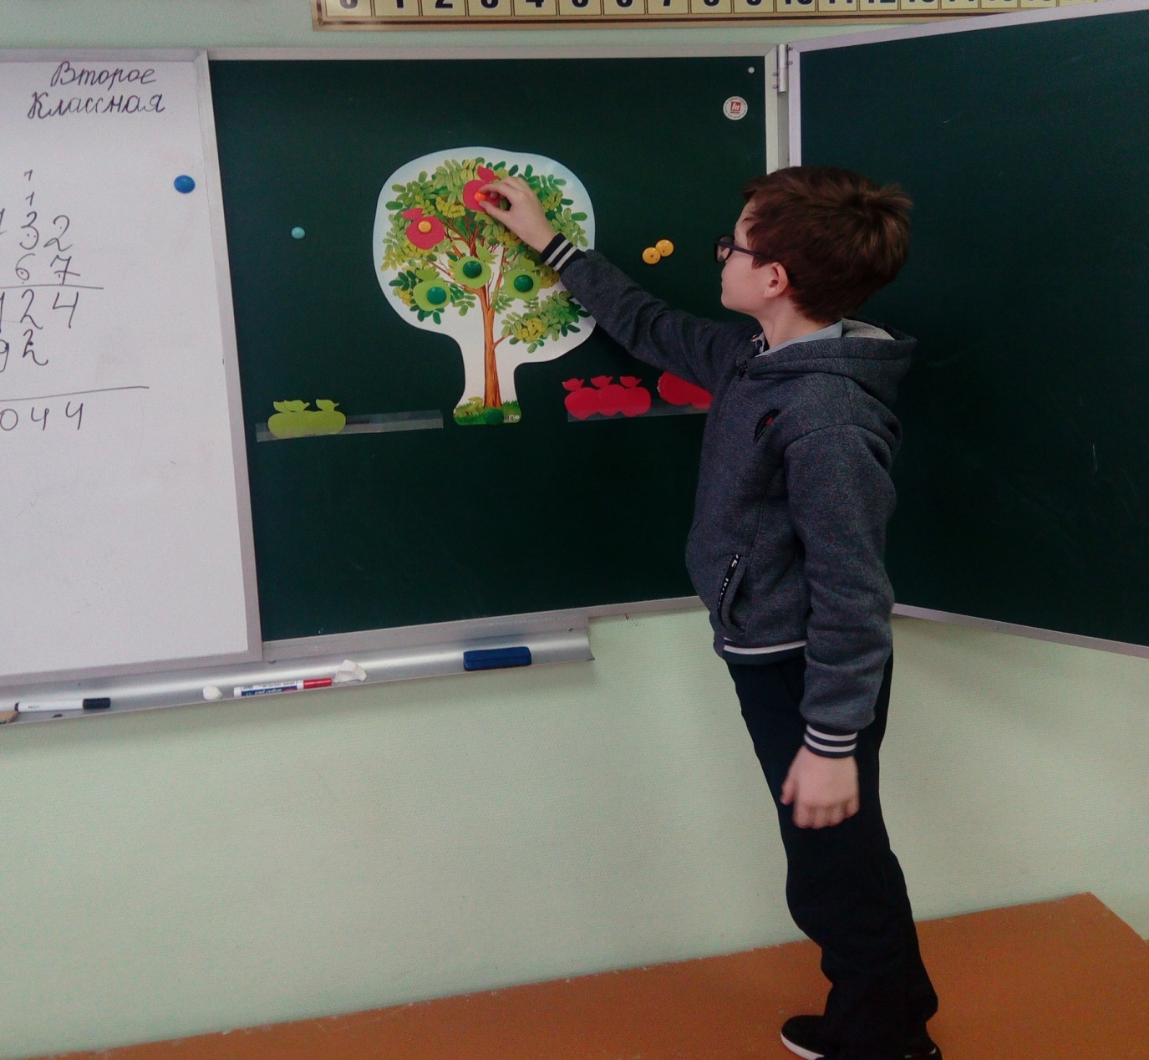
Рефлексия настроения и эмоционального
состояния

Slide 13
Активные методы на этапе подведения итогов
Мудрый
совет
Ромашка
Поезд

Slide 14
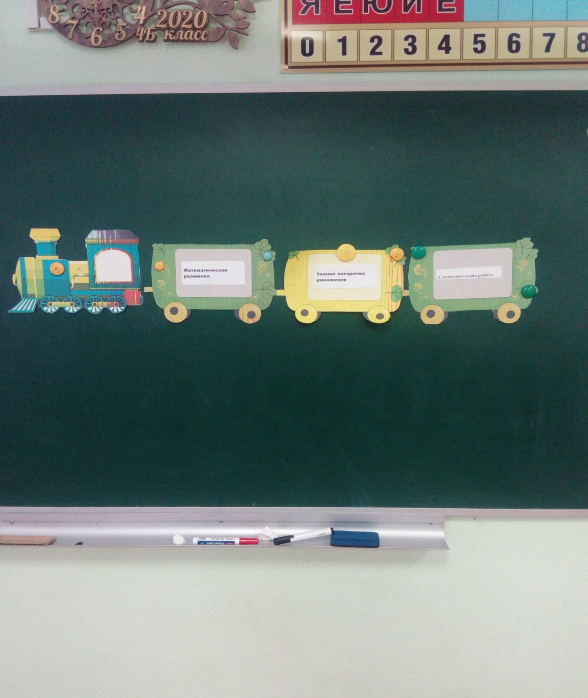
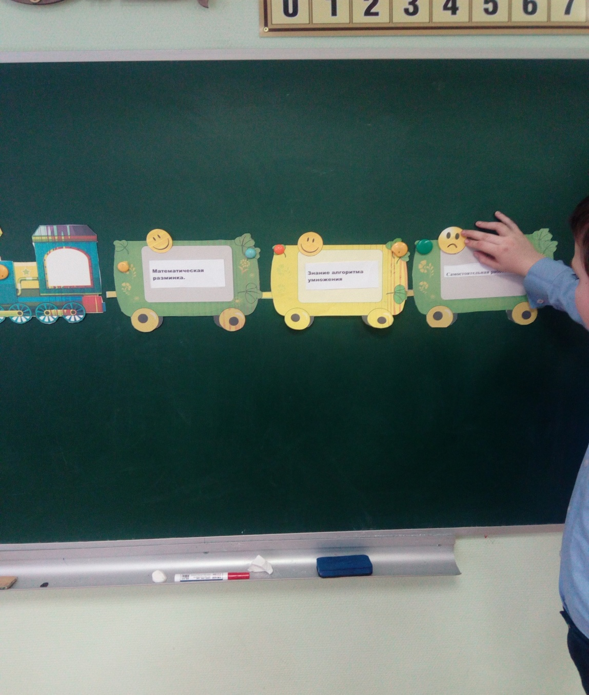
Активные методы на этапе подведения итогов

Slide 15
АМО на этапе рефлексии
Незаконченное
предложение
Солнышко
и тучка

Slide 16
АМО на этапе рефлексии

Slide 17
Как и у каждой методики есть свои плюсы и минусы.
+ АМО помогают развивать мотивацию к обучению и наилучшие стороны ученика, учить учащихся самостоятельно добывать знания, развивают интерес к предмету, позволяют активизировать процесс развития у учащихся коммуникативных навыков, учебно-информационных и учебно-организационных умений.
- Уроки с использованием АМО интересны не только для учащихся, но и для учителей. Дети начальной школы имеют свои особенности, поэтому не могут совладать своими эмоциями, поэтому на уроках создается вполне допустимый рабочий шум при обсуждении проблем; методы лучше вводить постепенно, воспитывая у учащихся культуру дискуссии и сотрудничества; применять данные методики не обязательно все на каждом и на одном уроке.

Slide 18
Активные методы и приемы обеспечивают решение таких образовательных задач у обучающихся с ОВЗ:
-формирование положительной учебной мотивации;
-повышение познавательной активности учащихся;
-активное вовлечение обучающихся в образовательный процесс; стимулирование самостоятельной деятельности;
-развитие познавательных процессов – речи, памяти, мышления;
-эффективное усвоение большого объема учебной информации;
-развитие творческих способностей и нестандартности мышления;
-развитие коммуникативно-эмоциональной сферы личности обучающегося;
-раскрытие личностно-индивидуальных возможностей каждого учащегося и определение условий для их проявления и развития;
-развитие навыков самостоятельного умственного труда;
-развитие универсальных навыков.
Notes:
-формирование положительной учебной мотивации;
-повышение познавательной активности учащихся;
-активное вовлечение обучающихся в образовательный процесс; стимулирование самостоятельной деятельности;
-развитие познавательных процессов – речи, памяти, мышления;
-эффективное усвоение большого объема учебной информации;
-развитие творческих способностей и нестандартности мышления;
-развитие коммуникативно-эмоциональной сферы личности обучающегося;
-раскрытие личностно-индивидуальных возможностей каждого учащегося и определение условий для их проявления и развития;
-развитие навыков самостоятельного умственного труда;
-развитие универсальных навыков.

Slide 19
Спасибо
за внимание!
Удачи вам и
здоровья!

